Slide 1
ДІЯЛЬНІСТЬ МОЛОДІЖНОГО ТОВАРИСТВА “СОКІЛ’’
Підготувала
педагог-організатор
Горожанська ЗОШ І-ІІІ ст.
Гончарик Г.Б,

Slide 2
Соколи, Соколи,
ставаймо в ряди,
Нас поклик “Бодрімось!” взиває.
В здоровому тілі-здорова душа:
Де сила, там воля витає!

Slide 3
Присяга “Соколят”
Присягаєм наш край рідний
Над усе любити,
Рідний нарід шанувати
І для нього жити.
Присягаєм рідну віру
Завжди визнавати, -
По – вкраїнськи говорити,
Молитись співати.
Що нам рідне, те нам буде
І красиве, і гоже,-
Присягаєм, що так буде!
Поможи нам, Боже!

Slide 4
Робота “Сокола”
будується за такими принципами:
- Життєвий оптимізм;
- Національна свідомість і патріотизм, національно гідність;
- Плекання історичної памяті поколінь, їх єдності;
- Відродження традицій, культурної спадщини українського народу;
- Збереження і примноження в природі – природнього, а в людині людського”
- Любов до праці;
- Праця для добра народу, нації, України;
- Виховання широкої освідченості і духовності;
- Гармонія родинно-громадського виховання, педагогічна взаємодія.

Slide 5
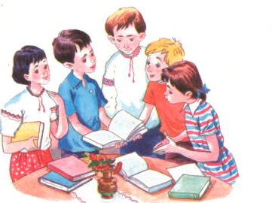
Форми
роботи товариства «Сокіл»:
- краєзнавча робота;
- участь членів організації в рухах учнівської молоді;
- робота з охорони, збереження та відновлення довкілля;
- організація суспільнокорисної діяльності учнів;

Slide 6
Дитячі та молодіжні об’єднання є однією з форм роботи учнівського самоврядування.
У школі в 1992-93 роках було відновлено діяльність товариства «Сокіл», яке діяло на теренах села на початку ХХ століття.
Діяльність товариства «Сокіл» носить демократичний, гуманний характер і спрямована на формування в дітей національної самосвідомості, патріотизму, основ моральності, духовності, позитивного соціального досвіду.

Slide 7
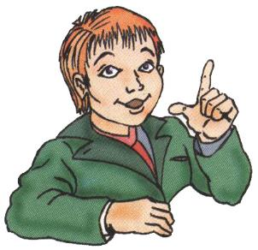
Склад товариства:
«Соколята» – учні 1-4 класів;
«Молоді Соколи» – учні 5-8 класів;
«Соколи» – учні 9-11 класів.

Slide 8
Завдання Соколів :
сприяти керівництву школи, педколективу у забезпеченні глибокого засвоєння учнями основ наук;
зростання національної самосвідомості і духовного розвитку учнів;
допрофесійної підготовки, організації самообслуговування, виконання Правил учня школи.

Slide 9
В рамках товариства у школі проводяться «Посвята в Соколята», «Сокільські забави».
«Соколята» мандрують стежинами Соколят, вивчають рідний край, беруть участь у відзначенні славних дат нашої історії.
У своїй діяльності «Соколи» здійснюють екскурсії, прогулянки, бесіди. Також значну увагу товариство надає фізичному розвитку. Основними видами оздоровчої роботи є спортивні свята та змагання.

Slide 10
Різновікові загони за місцем проживання

Slide 11
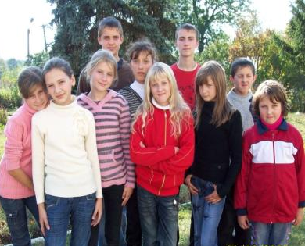
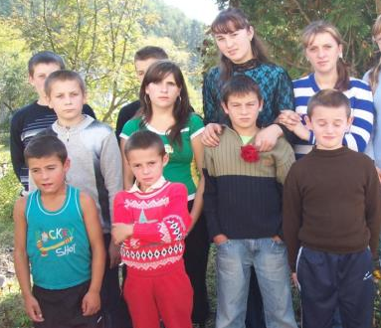
Гурт “Волощина”
Гурт “Варварина”

Slide 12
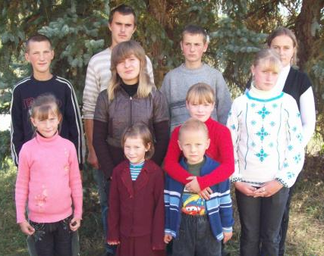
Гурт “Волошка”
Гурт “Природолюби”

Slide 13
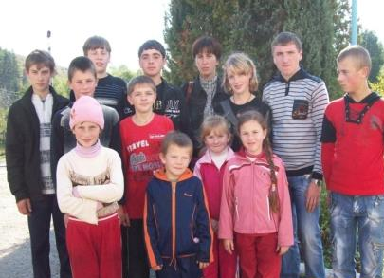
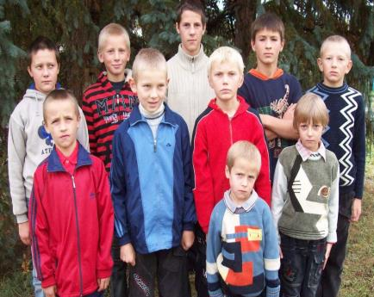
Гурт “Атма”
Гурт “Центристи”

Slide 14
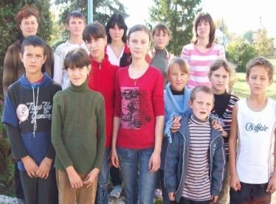
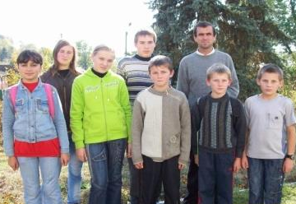
Гурт “Саджівка”
Гурт “ Лісовики”
Гурт “Гнилецька”

Slide 15
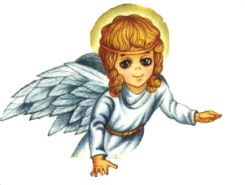
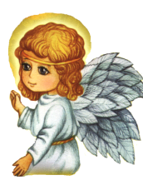
Допомога людям похилого віку

Slide 16
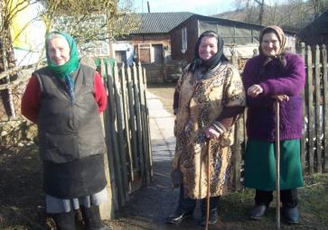
Допомоги потребують літні люди, які вже не мають сили працювати. Кожен із нас повинен зайняти таку життєву позицію, яка б приносила користь не тільки собі, а й людям.
Проживає, скажімо, поряд із вами літня людина, допоможіть їй, просто, без всякої винагороди, і ваше добро засвітить вогник вдячності, такий, що зігріє й вашу душу, і ви відчуєте, що день не пройшов марно.
«Крок за кроком,
все далі і далі
Ми втрачаємо
наше життя.
Чого варті
ми без добра і моралі,
Без любові – найціннішого
почуття?»

